Slide 1
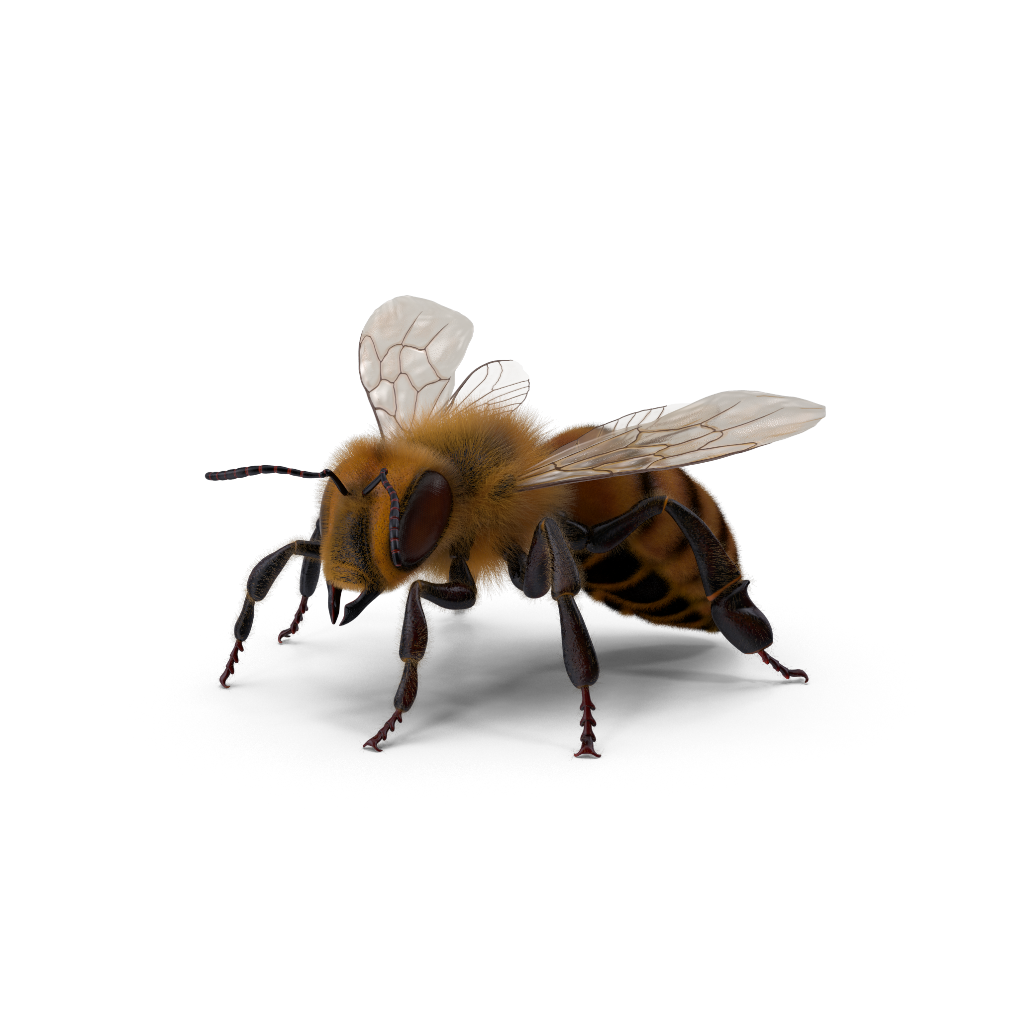
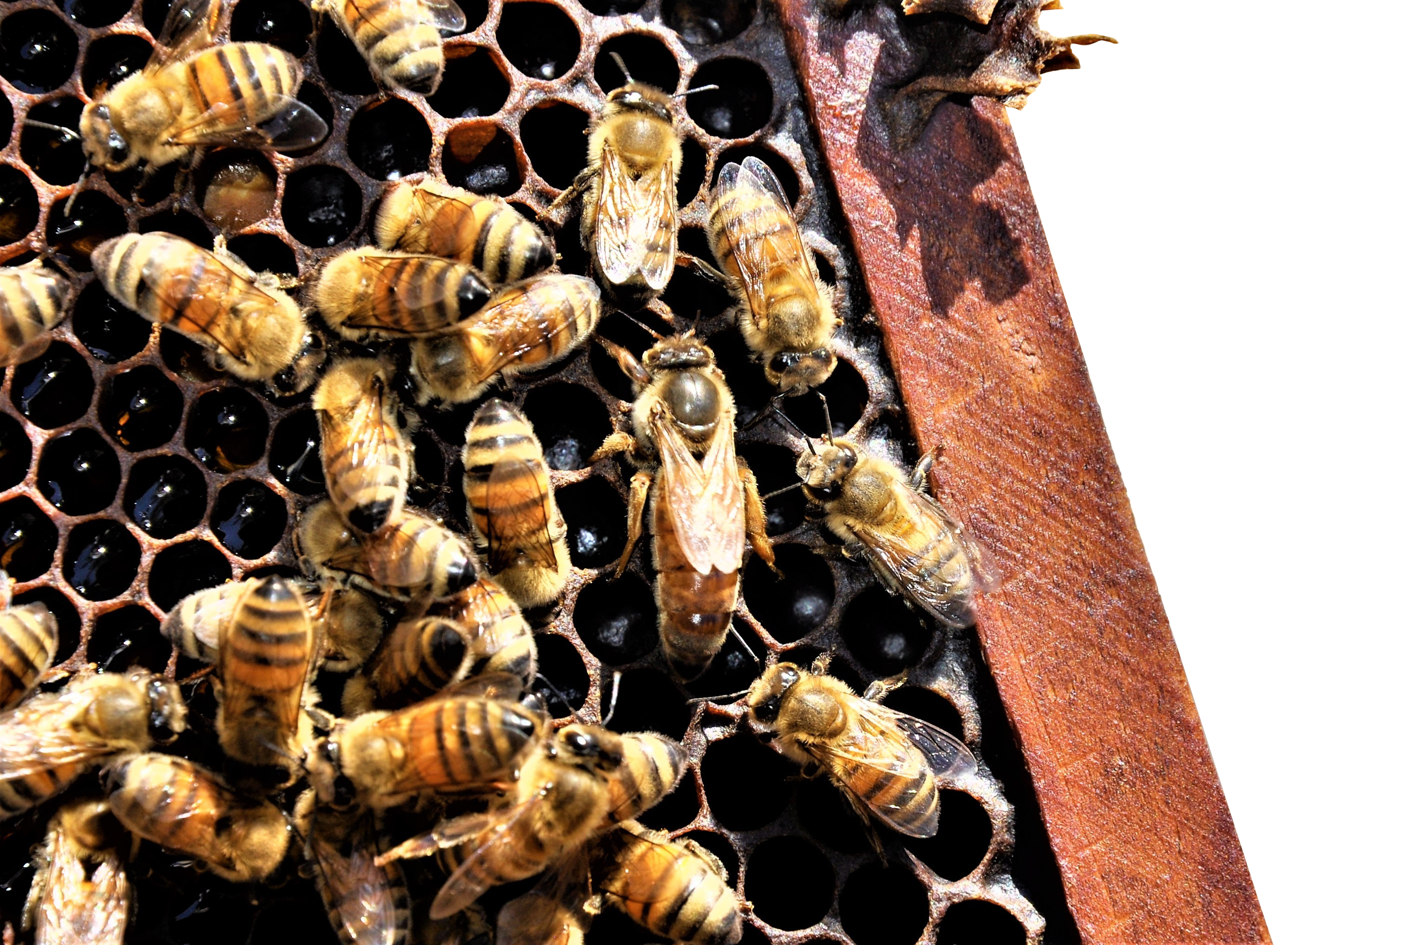

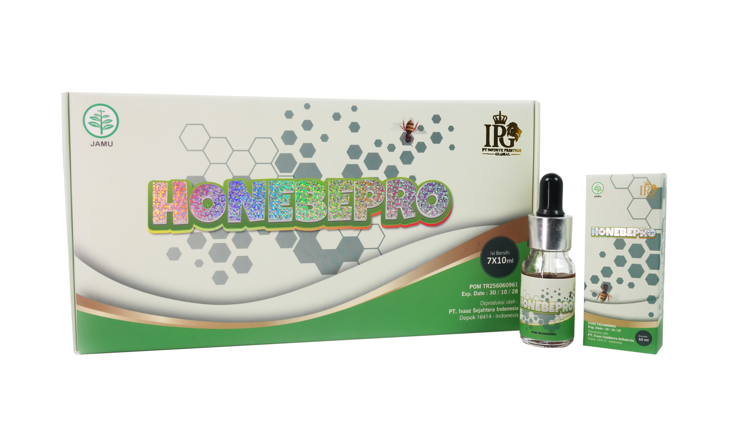
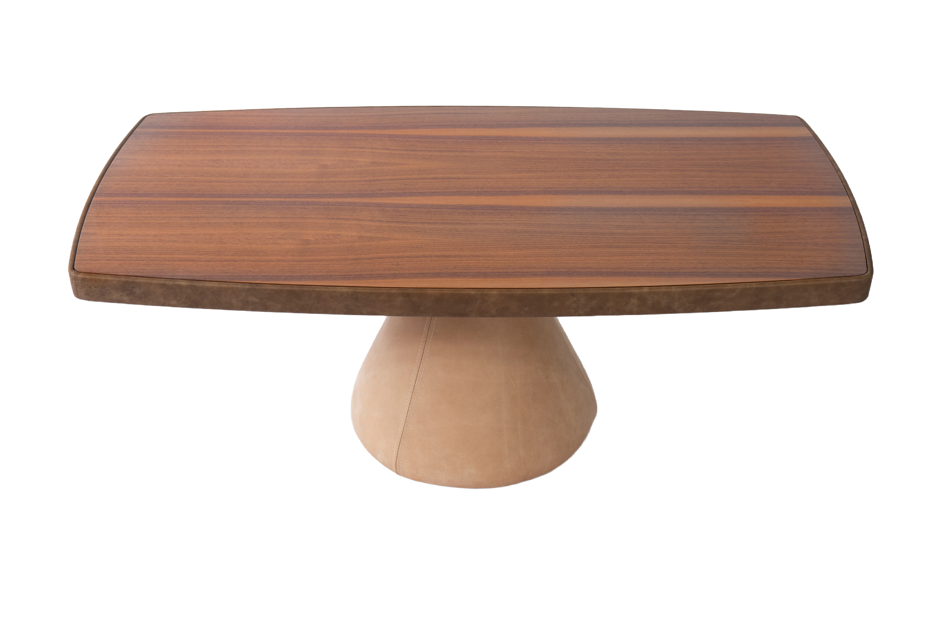

INFINITE PRESTIGE GLOBAL
HoneBeePro
Green propolis yang bantu meningkatkan daya imun tubuh

Slide 2
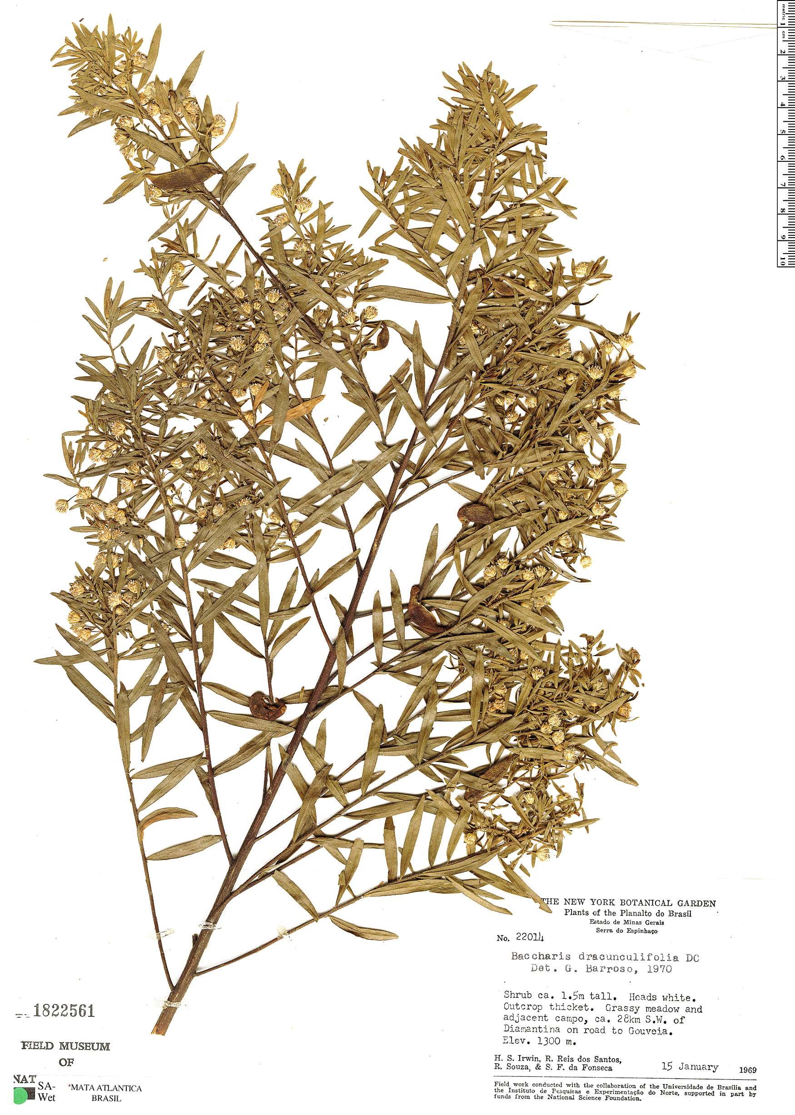
INFINITE PRESTIGE GLOBAL
Apa itu
Green Propolis?
Green propolis Adalah propilis premium berwarna hijau dari Brazil yang dikumpulkan oleh lebah dari tanaman Baccharis Dracunculifolia

Slide 3
INFINITE PRESTIGE GLOBAL
Tanaman Baccharis Dracunculifolia
Tanaman ini dikenal dalam pengobatan tradisional untuk berbagai kondisi seperti masalah pencernaan, peradangan, dan masalah hati. Selain itu, Baccharis dracunculifolia merupakan sumber utama dari propolis hijau Brasil, yang memberikan warna gelap kehijauan pada propolis tersebut.

Slide 4
INFINITE PRESTIGE GLOBAL
Manfaat Utama
HoneyBeePro
Green Propolis

Slide 5
INFINITE PRESTIGE GLOBAL
Manfaat Utama
Manfaat Utama
HoneyBeePro
Green Propolis
Meningkatkan Imun dan daya tahan tubuh
Anti-Virus, Anti-Bakteri, dan Anti Jamur
Anti Inflamasi untuk radang sendi dan tenggorokan
Membantu Terapi Diabetes, Kolesterol, dan Hipertensi
Mempercepat penyembuhan luka dan regenerasi sel
Potensi mendukung Terapi Kanker
HoneyBeePro
Green Propolis

Slide 6
INFINITE PRESTIGE GLOBAL
Kesimpulan
Vitamin E
Green Propolis Adalah Suplemen alami premium dengan Manfaat luas.
Mendukung Kesehatan, menjaga fungsi organ tubuh, dan mengkatkan kualitas hidup.
Menutrisi dan melembabkan kulit dari dalam
Membantu memperbaiki jaringan kulit yang rusak
Menjaga kelembapan dan menghaluskan kulit
Mencegah penuaan dini dan menjaga elastisitas
Melindungi sel tubuh dari stress oksidatif

